Slide 1
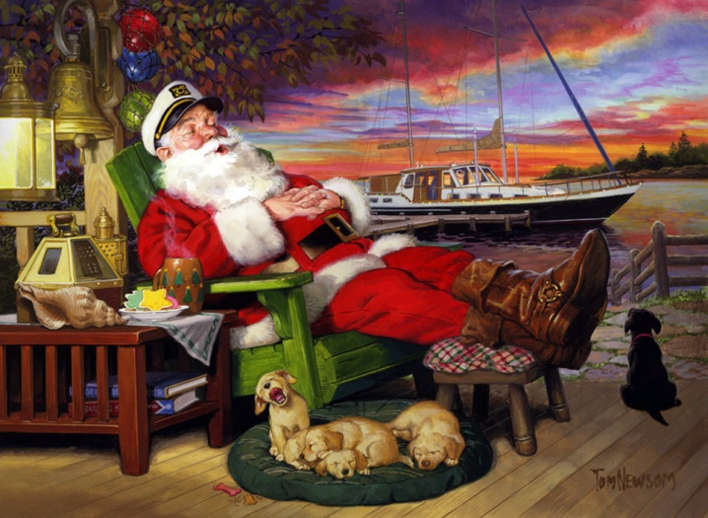
Jak dbać o siebie podczas świąt?
Czyli: jak ważny jest komfort psychiczny.

Slide 2
W okresie przedświątecznym, a także podczas Świąt Bożego Narodzenia, kiedy zwykle spotykamy się w większym gronie z rodziną, przyjaciółmi, pamiętajmy, aby dbać o własne zdrowie i komfort psychiczny.
Co warto robić?

Slide 3
Wysypiaj się
Brak snu wzmacnia negatywne, emocjonalne skutki destrukcyjnych wydarzeń;
Zmniejsza pozytywny wpływ innych, dobrych dla nas wydarzeń;
Po krótkim śnie ludzie stają się bardziej impulsywni i odczuwają mniej pozytywny wpływ na wydarzenia;

Slide 4
Spędzaj czas świąt aktywnie
Nie musimy przebiegać pięciu kilometrów przez 10 minut, aby uzyskać korzyści dla psychiki z ćwiczeń. Okazuje się, że zaledwie 10-15 minut spaceru poprawia nastrój i daje uczucie spokoju;
Nawet chwilowa poprawa nastroju może pomóc nam lepiej poradzić sobie z rozczarowaniem i przetrwać czas przygotowań do świąt, związany często z pośpiechem i poczuciem „uciekającego” czasu;

Slide 5
Rozwiąż problem samotności
Aby temu przeciwdziałać, postaraj się nawiązać kontakt. Niezależnie od tego, czy jest to zwykła rozmowa telefoniczna, czy czat wideo, zaplanuj kilka rozmów. Pamiętaj, że nie tylko ty czujesz się samotny. Jeśli jest to bezpieczne, spotkaj się z przyjacielem gdzieś na zewnątrz i wybierz się na spacer.
Kontaktuj się z innymi - e-maile, SMS-y i media społecznościowe mogą być przydatne w takich chwilach. Wyślij zwykłe „co u Ciebie?” do kogoś, za kim tęsknisz. Prawdopodobnie też za tobą tęskni.

Slide 6
Odżywiaj się właściwie i dużo pij
Mając na uwadze zdrowe wzorce żywieniowe, zachowaj umiar w jedzeniu;
Dobrze odżywiaj się przed Bożym Narodzeniem i w kolejne dni po nim, to może pomóc nam zachować spokój i komfort psychiczny;

Slide 7
Miej realistyczne oczekiwania
Ważne jest, aby prowadzić jasne i szczere rozmowy z członkami rodziny na temat tego, czego mogą się spodziewać w tym roku;
Aby chronić własne zdrowie psychiczne, podejmij własną decyzję i nie daj się namówić na zrobienie czegoś, co uważasz za zbyt ryzykowne;

Slide 8
Dodatkowo możesz:
Popracować nad asertywnością;
Zadbać o to, aby wszyscy uczestniczyli w przygotowaniach do Świąt
Nie porównuj się do innych – u każdego Święta mogą wyglądać inaczej
Pamiętaj o tym, aby skupić się na czasie z najbliższymi, a nie na tym, czy zdążycie przygotować i dopiąć wszystko na ostatni guzik
Odpuść – przede wszystkim sobie. Zasługujesz na odpoczynek i chwilę wytchnienia, które powinny gwarantować Święta!

Slide 9
A teraz coś innego – logopedia na święta!
W Wigilijny poranek podczas ubierania choinki czubkiem języka dotykajmy kolejnych ząbków. Za każdym dotknięciem zaświecą się światełka zdobiące choinkę.
Jak choinka jest już pięknie ustrojona to wszyscy zaczynają wielkie sprzątanie – językiem, jak miotłą, odkurzmy podniebienie i wszystkie zakamarki przy zębach u góry.

Slide 10
Nadszedł czas na zdobienie ciasteczek! Czubkiem języka obliżmy podniebienie, jakbyśmy lukrowali pierniczki. Namalujmy na podniebieniu: oczka, buzię i cukrowe guziczki.
Musimy pamiętać o pakowaniu prezentów – zwijamy język w rulonik, a potem czubkiem języka na podniebieniu rysujemy kokardkę.
Kiedy wszystko jest już gotowe możemy wypatrywać pierwszej gwiazdki na niebie – czubkiem języka na podniebieniu narysujmy gwiazdkę.

Slide 11
Jak będziemy cierpliwi to może uda nam się wysłuchać dzwonków sań Świętego Mikołaja - Kląskaj językiem, jak renifer pędzący w zaprzęgu Świętego Mikołaja. Najpierw powoli, potem coraz szybciej!
Po zjedzeniu wigilijnej kolacji i pysznego świątecznego ciasta obliżmy dokładnie usta!
Jak już Święty Mikołaj zostawi prezenty pod choinką spróbujmy je wszystkie policzyć – nabieramy powietrze nosem, na jednym oddechu wypowiadamy tekst rymowanki: „Pędzi Mikołaj z reniferami, wiezie worek z prezentami: 1, 2, 3, 4, 5, 6…”

Slide 12
Na koniec wieczoru usiądźmy wszyscy razem i głośno zaśpiewajmy kolędy – nucimy „la…la…la”.
Kiedy wszyscy odejdą już od stołu możemy pogasić światła i zdmuchnąć świece – dmuchamy na płomień świecy, tak aby płomień świecy pochylił się ale nie zgasł. Powtórzmy trzy razy i zgaśmy świeczkę dmuchnięciem!

Slide 13
Pamiętajmy o sobie podczas nadchodzących świąt! Wszystkiego dobrego w te święta życzy Wam zespół psychologiczno – logopedyczny!

